Slide 1
第三章 傅里叶变换

Slide 2
本章的主要内容：
1、周期信号的傅里叶级数分析
2、典型周期信号的傅里叶级数
3、傅里叶变换
4、典型非周期信号的傅里叶变换
5、冲激函数和阶跃函数的傅里叶变换
6、傅里叶变换的基本性质
7、卷积特性（卷积定理）
8、周期信号的傅里叶变换
9、抽样信号的傅里叶变换
10、抽样定理

Slide 3
第一节 引言

Slide 4
傅里叶分析发展史
从本章开始由时域分析转入频域分析。
傅里叶变换是在傅里叶级数正交函数展开的基础上发展而产生的。
傅里叶分析的研究与应用经历了一百余年。
1822年法国数学家傅里叶（J.Fourier,1768-1830）在研究热传导理论时发表了“热的分析理论”著作，提出并证明了将周期函数展开为正弦级数的原理，奠定了傅里叶级数的理论基础。
泊松（Poisson）、高斯（Gauss）等人把这一成果应用到电学中去。
伴随电机制造、交流电的产生与传输等实际问题的需要，三角函数、指数函数以及傅里叶分析等数学工具已得到广泛的应用。

Slide 5
直到19世纪末，制造出电容器。20世纪初，谐振电路、滤波器、正弦振荡器等一系列问题的解决为正弦函数与傅里叶分析的在通信系统中的应用开辟了广阔的前景。
从此，在通信与控制系统的理论研究和实际应用之中，采用频率域（频域）的分析方法比经典的时间域（时域）方法有许多突出的优点。
当今，傅里叶分析方法已成为信号分析与系统设计不可缺少的重要工具。
20世纪70年代，出现的各种二值正交函数（沃尔什函数），它对通信、数字信号处理等技术领域的研究提供了多种途径和手段。使人们认识到傅里叶分析不是信息科学与技术领域中唯一的变换域方法。

Slide 6
但傅里叶分析始终有着极其广泛的应用，它是研究其他变换方法的基础。而且出现了”快速傅里叶变换（FFT）”它给傅里叶分析这一数学工具增添了新的生命力。
傅里叶分析方法不仅应用于电力工程、通信和控制领域之中，而且在力学、光学、量子物理和各种线性系统分析等许多有关数学、物理和工程技术领域中得到广泛的应用。
本章讨论的路线：
傅里叶级数正交函数——傅里叶变换，建立信号频谱的概念；
通过典型信号频谱以及傅里叶变换性质的研究，掌握傅里叶分析方法的应用。
对于周期信号而言，进行频谱分析可用傅里叶级数或傅里叶变换；傅里叶级数相当于傅里叶变换的一种特殊表达形式。
最后对研究周期信号与抽样信号的傅里叶变换，并介绍抽样定理，抽样定理奠定了数字通信的理论基础。

Slide 7
信号时频域关系图
(
a)
Amplitude
Time
Frequency
(
b)
(
c)
Frequency Domain
Time Domain
Amplitude
Amplitude
f₁
f₂
Frequency
Time

Slide 8
第二节 周期信号的傅里叶级数分析

Slide 9
一、三角函数形式的傅里叶级数
1、一种三角函数形式的傅里叶级数

Slide 10
为了积分方便，通常取积分区间为：
三角函数集是一组完备正交函数集。

Slide 11
2、另一种三角函数形式的傅里叶级数

Slide 12
3、傅里叶级数展开的充分条件
通常所遇到的周期性信号都能满足此条件，因此，以后除非特殊需要，一般不再考虑这一条件。

Slide 13
4、基波、谐波
通常把频率为：
称为基波。
频率为：
称为二次谐波。
频率为：
称为三次谐波。
可见，直流分量的大小以及基波与各次谐波的幅度、相位取决于周期信号的波形。

Slide 14
5、幅度谱、相位谱
周期信号的主要特点：

Slide 15
二、指数形式的傅里叶级数
1、指数形式的傅里叶级数的形式

Slide 16
2.指数形式的傅里叶级数中各个量之间的关系

Slide 17
3.指数形式表示的信号频谱--复数频谱
F_{n}一般是复函数，所以称这种频谱为复数频谱。
幅度谱与相位谱合并
正、负频率相应项成对合并，才是实际频谱函数。

Slide 18
4.周期信号的功率特性
—时域和频域能量守恒定理
周期信号的平均功率P：在一个周期内求平方再求积分。
帕塞瓦尔定理

Slide 19
三、函数的对称性与傅里叶系数的关系
1.函数的对称性
要将信号f(t)展开为傅里叶级数，如果f(t)是实函数，且它波形满足某种对称性，则在其傅里叶级数中有些项为0，留下的各项系数的表示式也比较简单。
波形对称性有两类：
（1）对整周期对称。即偶函数和奇函数。
（2）对半周期对称。即奇谐函数、偶谐函数。

Slide 20
2.傅里叶级数的系数求解
(1)偶函数信号
例如：周期三角波信号
其傅里叶级数表达式为：
是一偶函数

Slide 21
（2）奇函数信号
例如：周期锯齿波信号
其傅里叶级数表达式为：
是一奇函数

Slide 22
（3）奇谐函数信号（半波对称函数 ）
奇谐函数信号：若波形沿时间轴平移半个周期并相对于该轴上下反转，此时波形并不发生变化，即满足：
a
=
0
0

Slide 23
例子
例如：奇谐函数

Slide 24
四、傅里叶有限级数与最小方均误差
实际应用中，经常采用有限项级数来代替无限项级数。
显然，有限项数是一种近似的方法，所选项数愈多，有限项级数愈逼近原函数，其方均误差愈小。

Slide 25
例子
以下为对称方波，注意不同的项数，有限级数对原函数的逼近情况，并计算由此引起的方均误差。
解：其傅里叶级数表达式为：
只取基波分量一项

Slide 26
取基波分量和三次谐波分量
取基波、三次谐波分量和五次谐波分量
从上面例子看出：
(1)n愈大，则愈逼近原信号f(t)。
(2) 当信号f(t)是脉冲信号时，其高频分量主要影响脉冲的跳变沿；低频分量影响脉冲的顶部。f(t)波形变化愈剧烈，所含的高频分量愈丰富；f(t)变化愈缓慢，所含的低频分量愈丰富。
(3)当信号中任一频谱分量的幅度或相位发生相对变化时，输出波形一般要发生失真。

Slide 27
五、吉布斯（Gibbs）现象
当选取傅里叶有限级数的项数N很大时，该峰起值趋于一个常数，它大约等于总跳变值的9%，并从不连续点开始以起伏振荡的形式逐渐衰减下去。此现象称为吉布斯现象。

Slide 28
第三节 典型周期信号的傅里叶级数

Slide 29
典型周期信号的傅里叶级数
典型周期信号的频谱分析可利用：
傅里叶级数
或傅里叶变换
介绍的典型周期信号有如下：
1、周期矩形脉冲信号
2、周期锯齿脉冲信号
3、周期三角脉冲信号
4、周期半波余弦信号
5、周期全波余弦信号

Slide 30
举例3.1：

Slide 31
解：

Slide 36
1、周期矩形脉冲信号
(1)周期矩形脉冲信号的傅里叶级数求解
周期矩形脉冲：脉宽为τ，脉冲幅度为E，周期为T₁。
解：

Slide 38
（2）周期矩形脉冲信号的幅度、相位谱
幅度谱
相位谱

Slide 39
幅度谱与相位谱合并
实数频谱：
复数频谱：

Slide 40
（3）举例：周期对称方波信号的傅里叶级数
周期对称方波信号是周期矩形信号的一种特殊情况，对称方波信号有两个特点：
a.是正负交替的信号，其直流分量a₀等于零。
b.它的脉宽恰等于周期的一半，即τ =T₁/2
解：

Slide 42
幅度谱
相位谱

Slide 43
(2)周期锯齿脉冲信号的傅里叶级数求解
周期锯齿脉冲信号，是奇函数。
解：
它是奇函数
其傅里叶级数表达式为：
此信号的频谱只包含正弦分量，谐波的幅度以1/n的规律收敛。

Slide 44
(3)周期三角脉冲信号的傅里叶级数求解
周期三角脉冲信号，是偶函数。
解：
它是偶函数
其傅里叶级数表达式为：
此信号的频谱只包含直流、基波及奇次谐波分量，谐波的幅度以1/n²的规律收敛。

Slide 45
(4)周期半波余弦信号的傅里叶级数求解
周期半波余弦信号，是偶函数。
解：
它是偶函数
其傅里叶级数表达式为：
此信号的频谱只包含直流、基波及偶次谐波分量，谐波的幅度以1/n²的规律收敛。

Slide 46
(5)周期全波余弦信号的傅里叶级数求解
周期全波余弦信号，是偶函数。
解：令余弦信号为
则，全波余弦信号为：
其傅里叶级数表达式为：
此信号的频谱只包含直流、偶次谐波分量，谐波的幅度以1/n²的规律收敛。

Slide 47
举例3.2：

Slide 50
第四节 傅里叶变换

Slide 51
一、傅里叶变换（非周期信号）
1.傅里叶变换引入
由于周期信号的周期T₁→∝，谱线的间隔w₁→0，则离散谱变成连续谱。
由于周期信号的周期T₁→∝，谱线的长度F(nw1)趋于零，则其频谱失去应有的意义。
但从物理意义上讲，既然是一个信号，那么必然有能量，无论如何分解，必须存在频谱分布。

Slide 52
2.频谱密度的概念
对非周期信号不能采用周期信号的频谱定义方式。而必须引入一个新的量。
频谱密度函数：在T₁→∝，谱线的间隔w₁→0 ,
不趋于零，而趋近于有限值，且变成一个连续函数，简称为频谱函数。
Notes:
频谱密度：设一个能量信号为s(t),则它的频谱密度S（w）可以由付氏变换求得。 S(w)=F(s(t)); 能量信号的频谱密度S（f）和功率信号C（jnw）的频谱主要区别有： （1）S（f）是连续谱，而C（jnw）是离散谱； （2）S（f）单位是幅度/频率，而C（jnw）单位是幅度； （3）能量信号的能量有限，并连续的分布在频率轴上，每个频率点上的信号幅度是无穷小的，只有df上才有确定的非0振幅； 功率信号的功率有限，但能量无限，它在无限多的离散频率点上有确定的非0振幅。

Slide 53
3.傅里叶变换定义
由：
得：

Slide 54
4.非周期信号的幅度频谱与相位频谱
频谱函数F(w)：一般是复函数。
：是F(w)的模，它代表信号中各频率分量的相对大小。
：是F(w)的相位函数，它代表信号中各频率分量的相位关系。
人们习惯上也把：
：为非周期信号的幅度频谱；
：为非周期信号的相位频谱。

Slide 55
5.傅里叶变换形式的三角形式

Slide 56
6.傅里叶变换的特点
非周期信号和周期信号一样，可以分解成许多不同频率的正、余弦分量。
由于非周期信号的周期趋于无限大，基波趋于无限小，于是它包含了从零到无限高的所有频率分量。
由于周期趋于无限大，因此，对任一能量有限（功率无限）的信号（如单脉冲信号），在各频率点的分量幅度趋于零。
非周期信号的频谱用频谱密度来表示。
看出：
周期信号其频谱为离散谱；（傅里叶级数）
非周期信号其频谱为连续谱；（傅里叶变换）
周期信号与非周期信号，傅里叶级数与傅里叶变换，离散谱与连续谱，在一定条件下可以互相转化并统一起来。

Slide 57
7.傅里叶变换的存在充分条件
傅里叶变换存在的充分条件是在无限内满足绝对可积条件：
借助奇异函数（如冲激函数）的概念，可使许多不满足绝对可积条件的信号，如周期信号、阶跃信号、符号函数等存在傅里叶变换。

Slide 58
第五节 典型非周期信号的傅里叶变换

Slide 59
典型非周期信号的傅里叶变换
本节主要介绍以下几种典型的非周期信号的频谱。
1、单边指数信号
2、双边指数信号
3、奇双边指数信号
4、矩形脉冲信号
5、钟形脉冲信号
6、符号函数
7、升余弦脉冲信号

Slide 60
一、单边指数信号的傅里叶变换
其傅里叶变换为：

Slide 61
解：
代入傅里叶变换定义公式中
单边指数信号的频谱如下：

Slide 62
时域波形
频域频谱

Slide 63
二、双边指数信号的傅里叶变换
其傅里叶变换为：

Slide 64
解：
代入傅里叶变换定义公式中
双边指数信号的频谱如下：

Slide 65
时域波形
频域频谱
相位等0

Slide 66
三、奇双边指数信号的傅里叶变换

Slide 67
时域波形
频域频谱

Slide 68
四、矩形脉冲信号的傅里叶变换

Slide 69
时域有限的矩形脉冲信号，在频域上是无限分布。通常，认为信号占有频率范围（频带）为
Notes:
说明时域越窄，信号频谱越宽

Slide 70
五、钟形脉冲信号的傅里叶变换
（高斯脉冲）
其傅里叶变换为：

Slide 71
因为钟形脉冲信号是一正实函数，所以其相位频为零。

Slide 72
六、符号函数的傅里叶变换
其傅里叶变换为：

Slide 73
这种信号不满足绝对可积条件，但它却存在傅里叶变换。
采用符号函数与双边指数衰减函数相乘，求出奇双边指数的频谱，再取极限，从而求得符号函数的频谱。

Slide 74
七、升余弦脉冲信号的傅里叶变换
升余弦脉冲信号：
其傅里叶变换为：

Slide 75
解：
代入傅里叶变换定义公式中
化简得：

Slide 76
它的频谱是由三项构成的，他们都是矩形脉冲的频谱，只是有两项沿频率轴左、右平移了

Slide 77
第六节 冲激函数和阶跃函数的傅里叶变换

Slide 78
一、冲激函数的傅里叶变换
（1）冲激函数的傅里叶正变换
f(t)= δ(t)
其傅里叶变换为：
单位冲激函数的频谱等于常数，即：在整个频率范围内频谱是均匀分布的。
在时域中变化异常剧烈的冲激函数包含幅度相等的所有频率分量。
称此频谱为“均匀谱”或“白色谱”。

Slide 79
（2）冲激函数的傅里叶反变换
冲激函数的频谱等于常数。
反过来，直流信号的频谱是冲激函数。
求f(t)
直流信号 f(t)=E
其傅里叶变换为：

Slide 80
求解直流信号的傅里叶变换
解：采用宽度为τ的矩形脉冲
τ →∝的极限而求得。

Slide 81
当τ →∝时，矩形脉冲成为直流信号f(t)=E,其傅氏变换为：
若令
比较上两式可得到：
当E=1时，
Notes:
查找冲击函数的定义

Slide 82
二、冲激偶信号的傅里叶变换
冲激偶函数：
其傅里叶变换为：

Slide 83
推导：
解：
两边求导：
得：
推广：

Slide 84
三、阶跃信号的傅里叶变换
阶跃函数
阶跃函数u(t)不满足绝对可积条件，但它仍存在傅里叶变换。

Slide 85
可见：
单位阶跃函数u(t)的频谱在w=0点存在一个冲激函数，
即：u(t)含有直流分量。
此外：由于u(t)不是纯直流信号，它在t=0点有跳变，因此在频谱中还存在其他频率分量。

Slide 86
第七节 傅里叶变换的基本性质

Slide 87
傅里叶变换的性质
傅里叶变换建立了时间函数f(t)与频谱函数F(w)之间的对应关系。其中，一个函数确定之后，另一函数随之被唯一地确定。
1、对称性 2、线性（叠加性）
3、奇偶虚实性 4、反折
5、共轭性能 6、尺度变换特性
7、时移特性 8、频移特性
9、微分特性 10、积分特性

Slide 88
傅里叶变换的性质

Slide 91
傅里叶变换的性质
其中，a1,a2为常数

Slide 92
傅里叶变换的性质
为复函数

Slide 93
傅里叶变换的性质

Slide 94
傅里叶变换的性质
当信号在时域中压缩（a>1)，等效于在频域中扩展。
当信号在时域中扩展（a<1)，等效于在频域中压缩。
当信号在时域中 沿纵轴反折（a=-1)，说明信号在时域中沿纵轴反折等效于在频域中频谱也沿纵轴反折。
即：信号的波形压缩a倍，信号随时间变化加快a倍，则它所包含的频率分量增加a倍。即频谱展宽a倍。根据能量守恒定律，各频率分量的大小必然减小a倍。
在通信系统中，通信速度与占用频带宽度是一对矛盾。

Slide 95
傅里叶变换的性质
信号在时域中延时t-t₀（沿时间轴右移），等效于在频域中相位产生偏差（-wt₀),其幅度谱不变。

Slide 96
例3-2
求下列所示三脉冲信号的频谱。
解：令f₀(t)表示矩形单脉冲信号

Slide 97
由时移特性可得：
其频谱如下：

Slide 98
例3-3
求双Sa信号的频谱。
解：令f₀(t)表示为Sa信号波形

Slide 99
已知F₀(w)表示为Sa信号频谱
由时移特性得：
可得幅度谱：
虽然单Sa信号的频谱最为集中，但它含有直流分量，使得它在实际传输过程中带来不便，而双Sa信号的频谱能消去直流分量。

Slide 100
傅里叶变换的性质
频域上右移w₀,等效时域中信号调制。即乘以因子
频谱搬移技术在通信中应用广泛。如调幅、同步解调、变频等过程都是在频谱搬移的基础上完成的。

Slide 101
例3-4
已知矩形调幅信号如图所示
其中G(t)为矩形脉冲，脉幅为E，脉宽为τ，试求其频谱。
解：G(t)矩形脉冲的频谱为：

Slide 102
根据频移特性：f(t)的频谱F(w)为
其频谱图为：

Slide 103
例3-5
已知余弦信号
利用频移定理求其频谱。
解：已知直流信号的频谱是位于w=0点的冲激函数，即
利用频移定理，可求得
其频谱位于±ω₀,频谱图如下：
余弦、正弦信号即为单频信号。

Slide 104
傅里叶变换的性质

Slide 105
例子
已知单位阶跃信号u(t)的傅里叶变换
利用时域微分定理，求δ(t)及δ’(t) 。
解：

Slide 106
例3-6
已知三角脉冲信号
利用微分特性求其频谱F(w).
求导
解：f(t)的波形如右
再求导
求其频谱
最后求出f(t)的频谱F(w).

Slide 107
将f(t)取一阶与二阶导数：

Slide 108
求出二阶导数的频谱F₂(w).

Slide 109
其频谱图

Slide 110
例3-7
求下列截平斜变信号的频谱
解：利用积分特性求y(t)的频谱Y(w).
已知：矩形脉冲信号f(t) ，其积分就是y(t)
求积分
求其频谱
通过积分特性
最后求出y(t)的频谱Y(w).

Slide 111
已知矩形脉冲信号f(t)的频谱
时移
时移
根据积分特性求出y(t)的频谱Y(w).

Slide 112
第八节 卷积特性
（卷积定理）

Slide 113
卷积特性
卷积特性是傅里叶变换性质之一，由于它在通信系统和信号处理中的重要地位－－应用最广。所以单独以一节来讲。
共分二个定理：
时域卷积定理
频域卷积定理

Slide 114
１、时域卷积定理
给定两个时间函数
已知：
则：
时域卷积 频域相乘。
即：两个时间函数卷积的频谱等于各个时间函数频谱的乘积。

Slide 115
证明：
根据卷积定义
则：

Slide 116
２、频域卷积定理
给定两个时间函数
已知：
则：
频域卷积 时域相乘。

Slide 117
例3-８
已知余弦脉冲信号
利用卷积定理求其的频谱。
解：把余弦脉冲信号看成是矩形脉冲信号Ｇ(t) 与周期余弦信号相乘。

Slide 118
频域 ：
时域 ：
卷积
乘以
等于
等于

Slide 119
已知：
化简得：

Slide 120
例3-９
题目同例３－６已知三角脉冲信号
利用卷积定理求其频谱F(w).
解：两个同样矩形脉冲的卷积即为三角脉冲。如下：
卷积
等于

Slide 121
时域卷积等于频域相乘。
乘以
等于
即求出三角脉冲的频谱F(w).

Slide 122

补充例子3.１：

Slide 124
请同学们画出频谱图

Slide 125
用ＭＡＴＬＡＢ画出频谱图：

Slide 126
补充3.２：已知f(t)=g₂(t)cos(500t)，求其频谱函数
解：

Slide 128
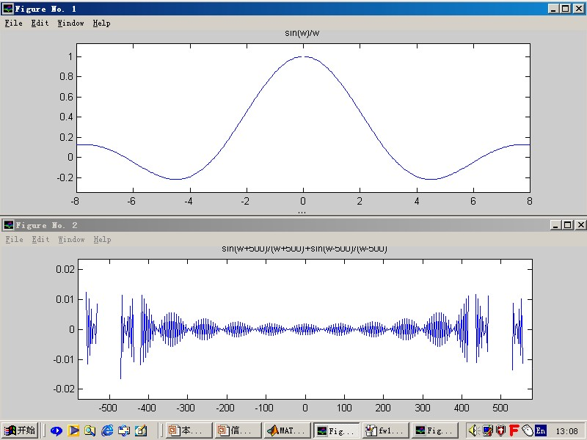
频谱图

Slide 129
补充例子3.３：

Slide 130
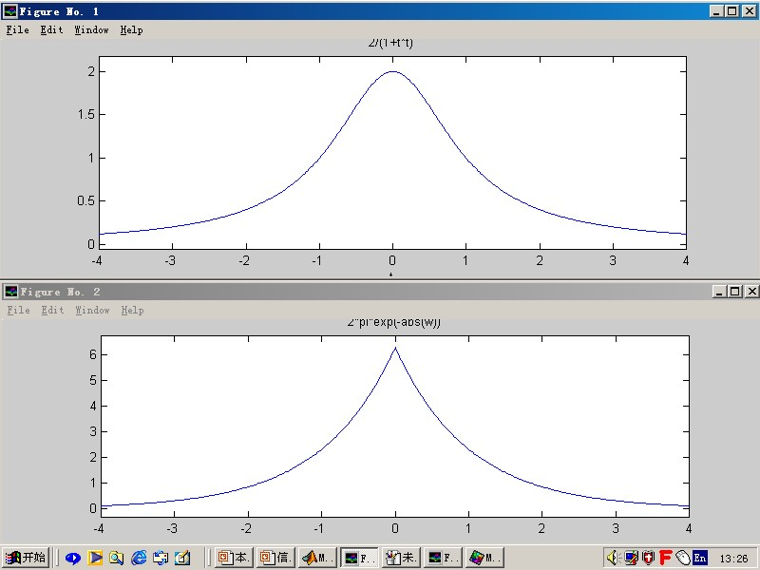
频谱图：

Slide 131
补充例３.４：

Slide 133
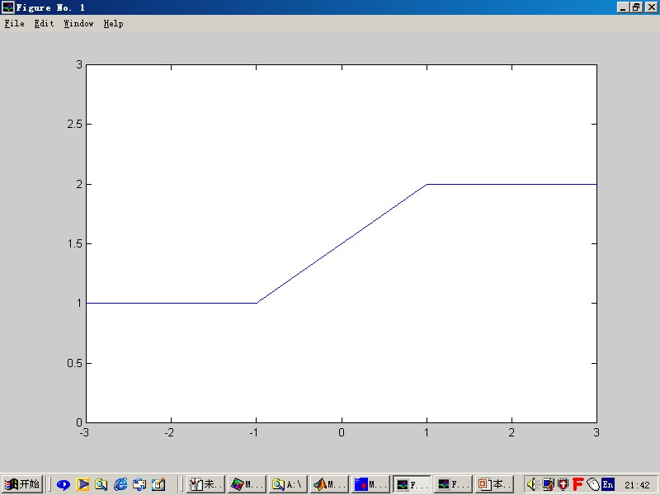
补充例3.５：

Slide 136
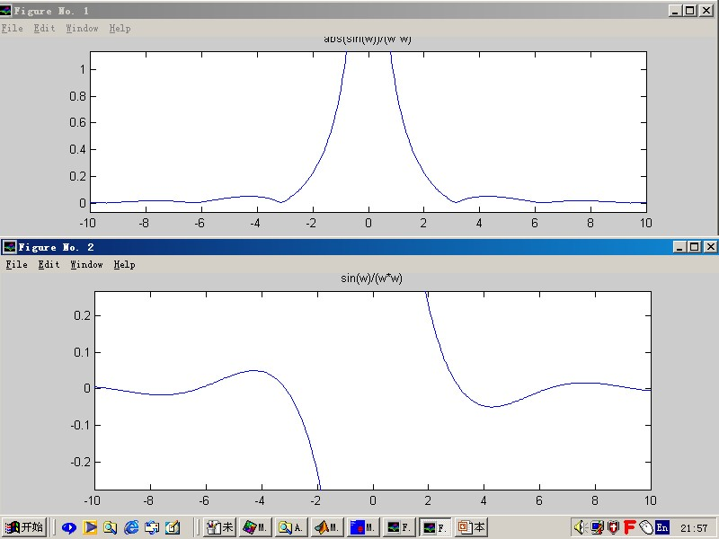
频谱图：

Slide 137
第九节 周期信号的傅里叶变换

Slide 138
一、周期信号的傅里叶变换
周期信号-------傅里叶级数
求和变求积分
周期无穷大
非周期信号------- 傅里叶变换
周期信号不满足绝对可积条件，但在允许冲激函数存在并认为它有意义的前提下，绝对可积条件就成为不必要的限制。也就有周期信号的傅里叶变换。
目的：把周期信号与非周期信号的分析方法统一起来，使傅里叶变换得到广泛应用。

Slide 139
1.正弦、余弦周期信号的傅里叶变换

Slide 140
频谱

Slide 141
例子
有限长的余弦信号
其频谱图为：
有限长余弦信号f₀(t)的宽度τ增大时，频谱F₀(ω)越来越集中到±ω₁的附近，当τ →∝，有限长余弦信号就变成无穷长余弦信号，此时频谱在±ω₁处成为无穷大，而在其他频率处均为零。即此时频谱变为位于±ω₁的两个冲激函数。

Slide 142
2.一般周期信号的傅里叶变换
令周期信号f(t)的周期为T₁，角频率为ω₁=2πf₁
其中：

Slide 143
2.单脉冲信号的傅里叶变换
单脉冲信号：从周期脉冲信号f(t)中截取一个周期，得到单脉冲信号。
单脉冲的傅里叶变换F₀(ω):为非周期信号直接用傅里叶变换定义公式。

Slide 144
3.利用单脉冲信号求周期信号的傅里叶变换
周期信号与单脉冲信号的关系：
或写成
周期信号的傅里叶级数的系数Fn等于单脉冲信号的傅里叶变换F₀(ω)在nω₁频率点的值乘以1/T₁。
可利用单脉冲的傅里叶变换方便求出周期性信号的傅里叶级数的系数。

Slide 145
例3-10
单位冲激函数的间隔为T₁，用符号δ_{T}(t)表示周期单位冲激序列：
求周期单位冲激序列的傅里叶级数与傅里叶变换。
解：画波形
FS

Slide 146
FT
δ_{T}(t)是周期函数，求其傅里叶级数：
可见，在周期单位冲激序列的傅里叶级数中只包含位于ω=0,±ω₁, ± 2ω₁, … ±nω₁, …的频率分量，且分量大小相等，均等于1/T₁。

Slide 147
求δ_{T}(t)的傅里叶变换：
可见，在周期单位冲激序列的傅里叶变换中只包含位于ω=0,±ω₁, ± 2ω₁, … ±nω₁, …频率处的冲激函数，其强度大小相等，均等于ω₁ 。

Slide 148
例3-11
求周期矩形脉冲信号的傅里叶级数和傅里叶变换。
…
…
解：先求矩形单脉冲信号f₀(t)的傅里叶变换F₀(w)

Slide 149
再求周期矩形脉冲信号的傅里叶级数F_{n}
…
…
求得周期矩形脉冲信号的傅里叶级数：

Slide 150
最后求周期矩形脉冲信号的傅里叶变换F(w)。
看出：周期信号频谱是离散的；
非周期信号的频谱是连续。

Slide 151
第十节 抽样信号的傅里叶变换

Slide 152
一、抽样、抽样信号的概念
1.抽样
抽样：利用抽样脉冲序列p(t)从连续信号f(t)中“抽取”一系列的离散样值的过程。
2.抽样信号
抽样信号：经抽取后的一系列的离散信号。
请同学们注意区别：抽样信号与抽样函数Sa(t)=sint/t是完全不同的两个含义。
抽样也称为“采样”或“取样”。

Slide 153
二、实现抽样的原理及框图
1.原理
抽样原理：连续信号经抽样成抽样信号，再经量化、编码变成数字信号。将这种数字信号经传输，进行上述逆过程，就可恢复出原连续信号。
2.框图
连续信号
抽样信号
数字信号
抽样
量化编码
f(t)
f_{s}(t)
抽样过程方框图
抽样脉冲
p(t)

Slide 154
三、抽样后，提出的问题
抽样后，有两个问题要解决：
1.抽样信号f_{s}(t)的傅里叶变换？它和未经抽样的原连续信号f(t)的傅里叶变换有什么联系？（本节讨论的内容）
２.连续信号被抽样后，它是否保留了原信号f(t)的全部信息？
即
在什么条件下，可从抽样信号f_{s}(t)中无失真地恢复出原连续信号f(t)？（下节讨论）

Slide 155
四、抽样方式
抽样有两种方式：
1.时域抽样
２.频域抽样

Slide 156
五、时域抽样
设连续信号
抽样脉冲信号
抽样后信号f_{s}(t)
若采用均匀抽样，抽样周期为T_{s}，抽样频率为
抽样过程：通过抽样脉冲序列p(t)与连续信号f(t)相乘。即：

Slide 157
p(t)是周期信号，其傅里叶变换
其中
是p(t)的傅里叶级数的系数
根据频域卷积定理：
化简

Slide 158
结论：
信号时域抽样：
（1）其频谱F_{s}(w)是连续信号频谱F(w)是原信号频谱的周期延拓；
（2）其周期为抽样频率w_{s}，
（3）其幅度被P_{n}加权。由于P_{n}仅是n的函数，所以其形状不会发生变化。

Slide 159
六、抽样脉冲序列的形状
可采用不同的抽样脉冲进行抽样，讨论两种典型的抽样脉冲序列：
1.冲激抽样（理想抽样）
2.矩形脉冲抽样(自然抽样）

Slide 160
1.冲激抽样(理想抽样）
若抽样脉冲p(t)是冲激序列
频谱
频谱
…
…
…
…

Slide 161
相乘
频谱
卷积
频谱
…
…
求得频谱包络幅度：
得到冲激抽样信号的频谱：

Slide 162
2.矩形脉冲抽样(自然抽样）
抽样脉冲p(t)是矩形，它的脉冲幅度为E，脉宽为τ，抽样角频率为ω_{s}(抽样间隔为T_{s})，
频谱
频谱
…
…

Slide 163
频谱
相乘
卷积
频谱
求得频谱包络幅度：

Slide 164
得到矩形抽样信号的频谱：
说明：矩形抽样在脉冲顶部不是平的，而是随f(t)变化的，故称之“自然抽样”。

Slide 165
结论：
不管矩形脉冲抽样或冲激抽样，其抽样后的信号其频谱是离散周期(针对频率轴，幅度进行不同的加权），其频谱的周期为：
对于矩形脉冲抽样，其频谱的幅度随Sa函数变化。
对于冲激抽样，其频谱的幅度为常数。
冲激抽样是矩形脉冲抽样的一种极限情况。实际抽样为矩形脉冲抽样。

Slide 166
七、频率抽样
设连续信号
若已知连续信号频谱
对
即在频域上抽样:
则抽样后的频谱:
其中理想抽样信号为:

Slide 167
根据时域卷积定理：
频域抽样，时域周期延拓。
时域抽样，频域周期延拓。

Slide 168
八、抽样信号的傅里叶变换

Slide 170
举例3.12：
画出周期矩形信号经冲激抽样后的频谱。

Slide 171
…
…
即：周期矩形信号其频谱为离散频谱。

Slide 172
现将周期矩形信号f(t)经间隔为T_{s}的冲激序列抽样，即抽样信号：
频谱
…
…
时域抽样，信号的频谱则周期延拓

Slide 173
第十一节 抽样定理
Sampling Theorem

Slide 174
一、提出问题
（1）如何从抽样信号中恢复原连续信号；
（2）在什么条件下才可以无失真地完成这种恢复作用。
“抽样定理”作出明确面精辟的回答。
“抽样定理”分为：
时域抽样定理
频域抽样定理
应用：广泛地应用在通信系统、信息传输理论方面。特别是在数字通信系统中。（以此为理论基础）

Slide 175
二、时域抽样定理
（1）时域抽样定理
内容：
即：f(t)一个频谱受限的信号
由于这个定理是Nquist 1928年提出的，所以也称为奈奎斯特准则。
这个定理形式的应用却是香农(Shannon)。

Slide 176
（2）奈奎斯特间隔、奈奎斯特频率

Slide 177
（３）时域抽样定理图解
频谱
频谱
满足抽样定理，不产生混叠（高采样率）
频谱
不满足抽样定理，产生混叠（低采样率）

Slide 178
（3）时域抽样定理物理意义
对于一个频率受限的信号波形决不可能在很短的时间内产生独立的、实质的变化，它的最高变化速度受最高频率分量w_{m}的限制。
为保留波形所有频率分量的全部信息，要求：一个周期的间隔内至少抽样两次。
即满足：

Slide 179
(4)信号无失真恢复
矩形函数H(w)与F_{s}(w)相乘。

Slide 180
举例：抽样定理与信号恢复
频谱
频谱
满足抽样定理，不产生混叠（高采样率）
相乘
信号还原
频率受限信号，还原出原信号

Slide 181
抽样定理与信号恢复原理框图
模拟信号
f(t)
抽样信号
f_{s}(t)
低通滤波器
恢复原信号 f(t)
由上图可见，抽样信号通过一个低通滤波器，则可恢复出原信号。

Slide 182
(5)信号时域内插公式
根据低通滤波器的频谱可以求出还原的时域波形。
根据频域相乘，则时域卷积

Slide 184
信号时域内插公式
抽样信号：
还原信号：
此公式称为时域内插公式。
可以根据此公式计算出原信号在t等于任意值时的值，而不仅仅在t=nT_{s}的抽样值。且有

Slide 185
三、频域抽样定理
即f(t)时间受限信号

Slide 186
抽样定理与信号恢复

Slide 187
小 结
1、周期信号的傅里叶级数分析
2、典型周期信号的傅里叶级数
3、傅里叶变换
4、典型非周期信号的傅里叶变换
5、冲激函数和阶跃函数的傅里叶变换
6、傅里叶变换的基本性质
7、卷积特性（卷积定理）
8、周期信号的傅里叶变换
9、抽样信号的傅里叶变换
10、抽样定理

